Slide 1
Наглядные пособия на уроках природоведения.
Выполнили: учащиеся 5А и 5Б классов
Зинатуллина Эвелина, Агафонова Екатерина , Воронина Татьяна, Капитанова Анастасия, Рязанин Игорь, Пенькова Елизавета, Арбузов Кирилл, Федотова Дарья, Лаврухина Мария.
Руководитель: Абдулина М.И.

Slide 2
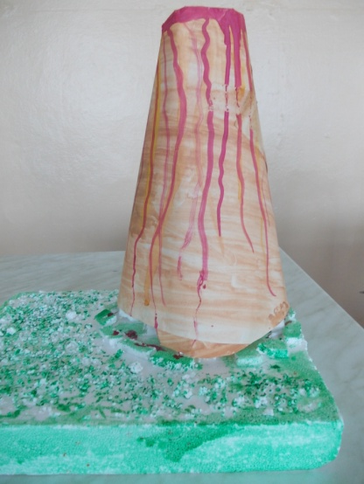
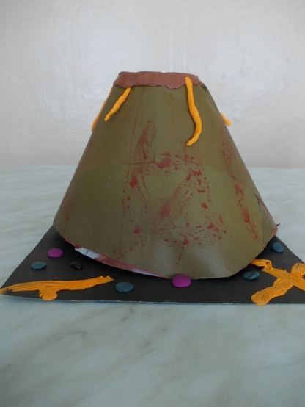
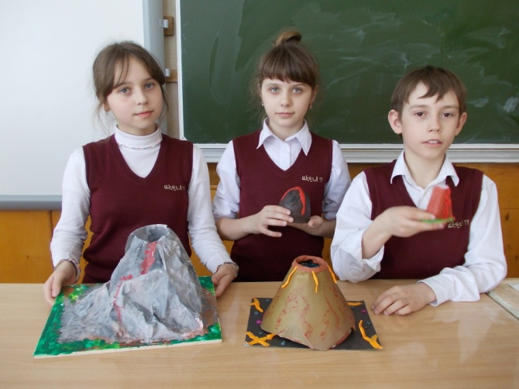
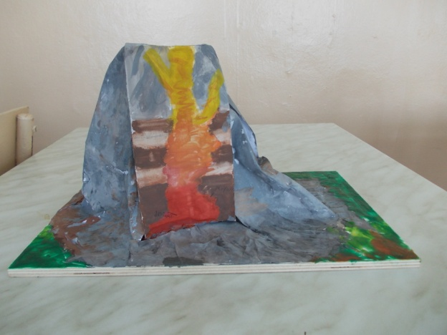
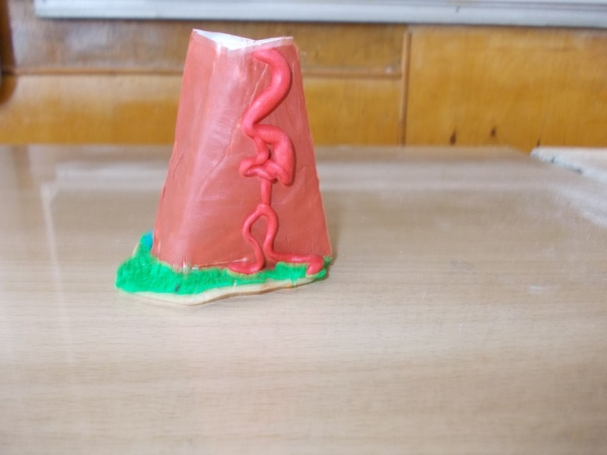
Макет вулкана

Slide 3
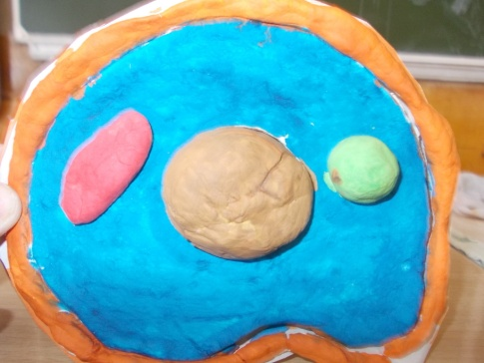
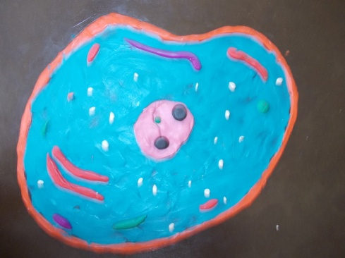
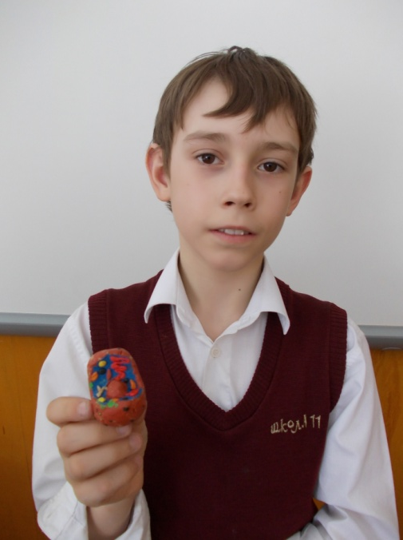
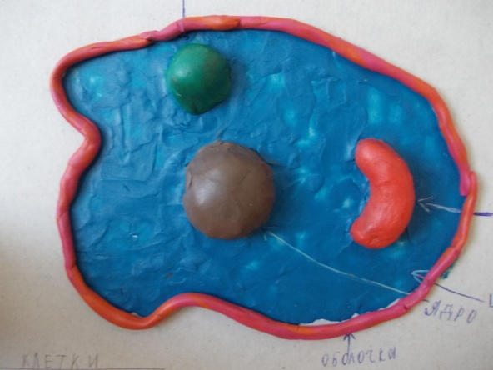
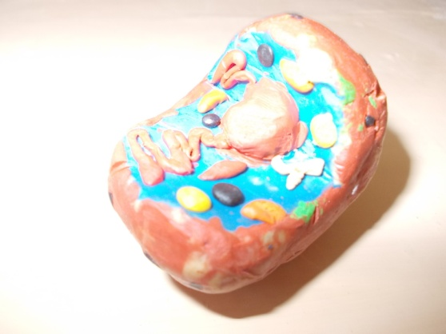
Макет клетки.

Slide 4
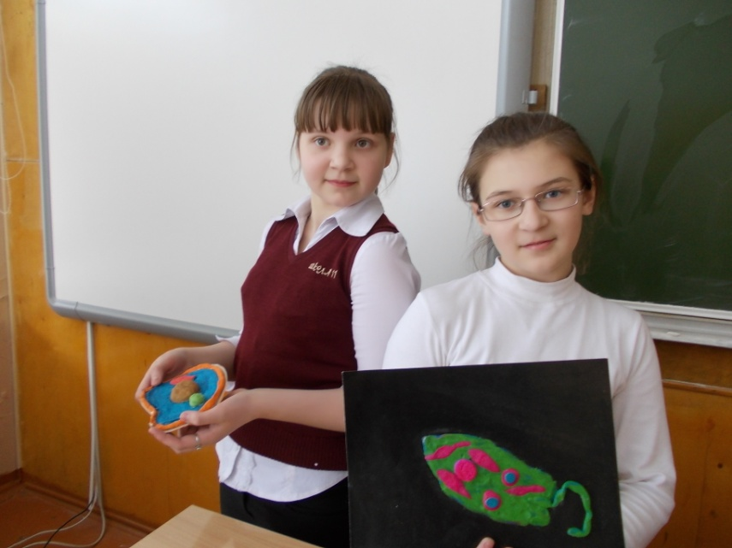
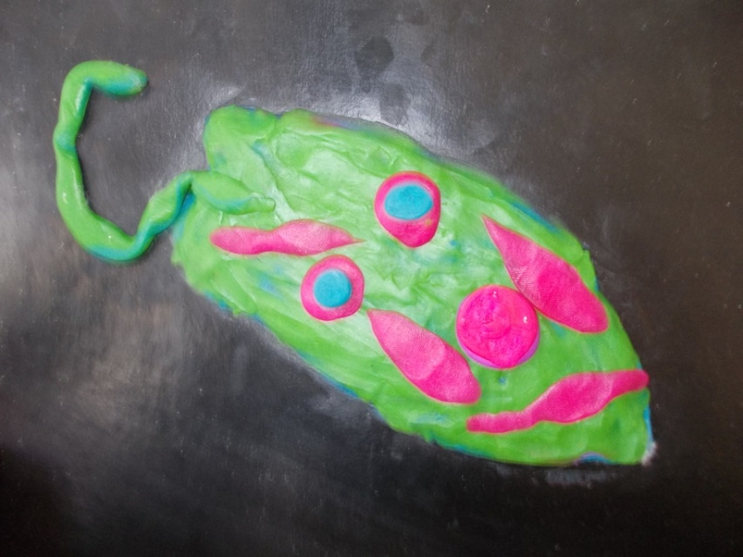
Макет одноклеточных организмов

